Slide 1
Bài 2: Xử lí đồng hành

Slide 2
Nhóm 2 Trần Tuấn Kiệt-22119095 Đặng Hưng Thịnh-22119137 Vương Quý-22119126

Slide 3
MỤC TIÊU
Phân biệt 3 khái niệm :multiprogramming, multitasking, multiprocessing.
Xác định nhu cầu xử lí đồng thời và xử lí song song có những ưu điểm nào?
Khái niệm tiến trình(process) và mô hình đa tiến trình (multiprocess)
Khái niệm tiểu trình (thread) và mô hình đa tiểu trình(multithread)

Slide 4
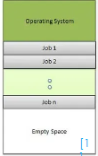
Phân biệt 3 khái niệm
0
Multiprogramming: -Xử lí công việc tuần tự từ trên xuống dưới. -Thực thi được nhiều chương trình -Không cho CPU có thời gian rảnh.

Slide 5
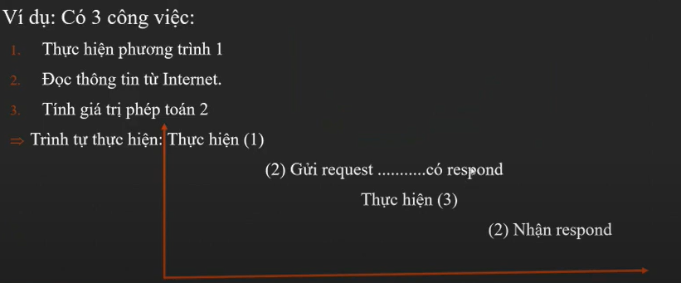

Slide 6

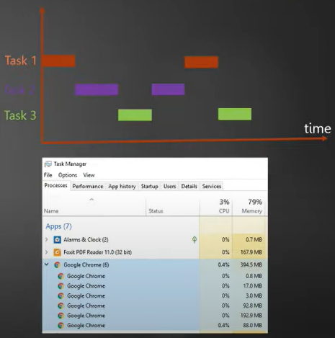
Multitasking:Xử lí công việc xen kẽ theo miền thời gian.

Slide 7
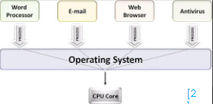

Slide 8
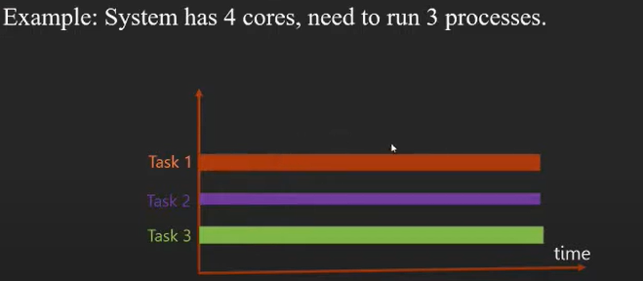
—Someone Famous
Multiprocessing: máy có 2 hay nhiều core trở lên. Tạo ra tình huống xử lí song song.

Slide 9
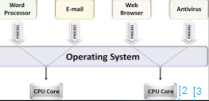

Slide 10
Xác định nhu cầu xử lí đồng thời và xử lí song song
Có 2 động lực chính để nên sử dụng 2 kỹ thuật này: multitasking and multiprocessing. +Tăng hiệu suất sử dụng CPU + Tăng tốc độ xử lý

Slide 11
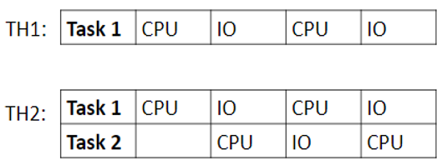
Tăng hiệu suất sử dụng CPU
Khi tác vụ (tiến trình) đang xử lý IO, thì CPU sẽ rãnh rỗi.
Vì thế, CPU sẽ được tận dụng lúc rãnh, để dùng cho một tác vụ khác.

Slide 12
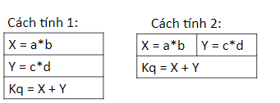
Tăng tốc độ xử lý
Với bài toán có bản chất xử lý song song nếu được xây dựng thành nhiều module hoạt động đồng thời thì sẽ tiết kiệm được thời gian xử lý.
Ví dụ : Xét bài toán tính giá trị biểu thức kq = a*b + c*d .

Slide 13
03
Khái niệm tiến trình (process) và mô hình đa tiến trình (multiprocess)
You can enter a subtitle here if you need it

Slide 14
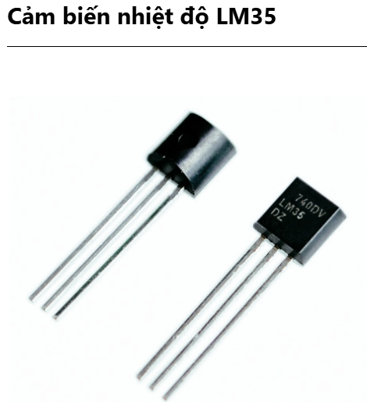
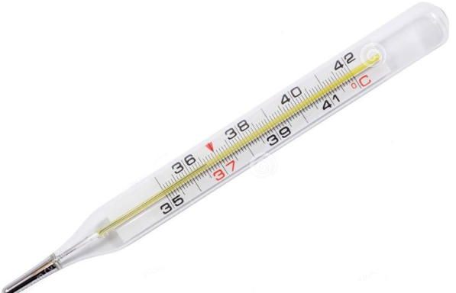

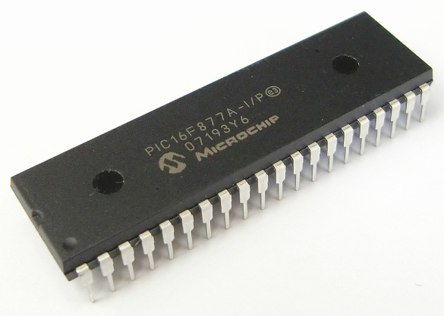


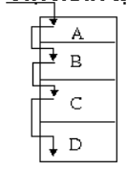
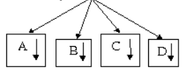
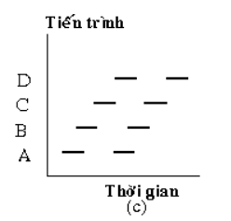

Slide 15
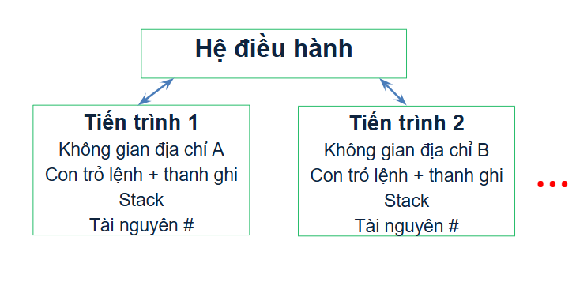
Một chương trình được lưu vào bộ nhớ phụ và chỉ chứa các lệnh
Tiến trình là việc một chương trình được đưa vào bộ nhớ chính (RAM) thực hiện.
Các tiến trình không thể tự tạo ra mà được tạo ra bởi hệ điều hành.
Các tiến trình giao tiếp thông qua hệ điều hành

Slide 16
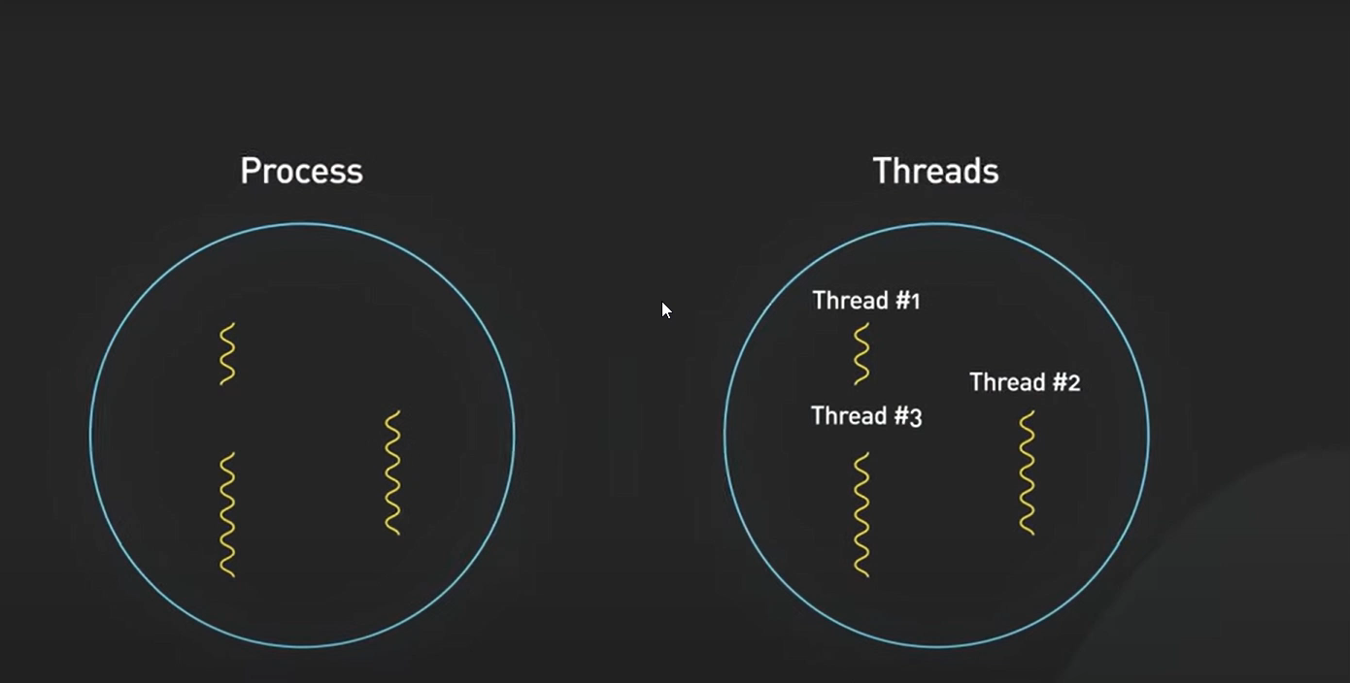

Slide 17
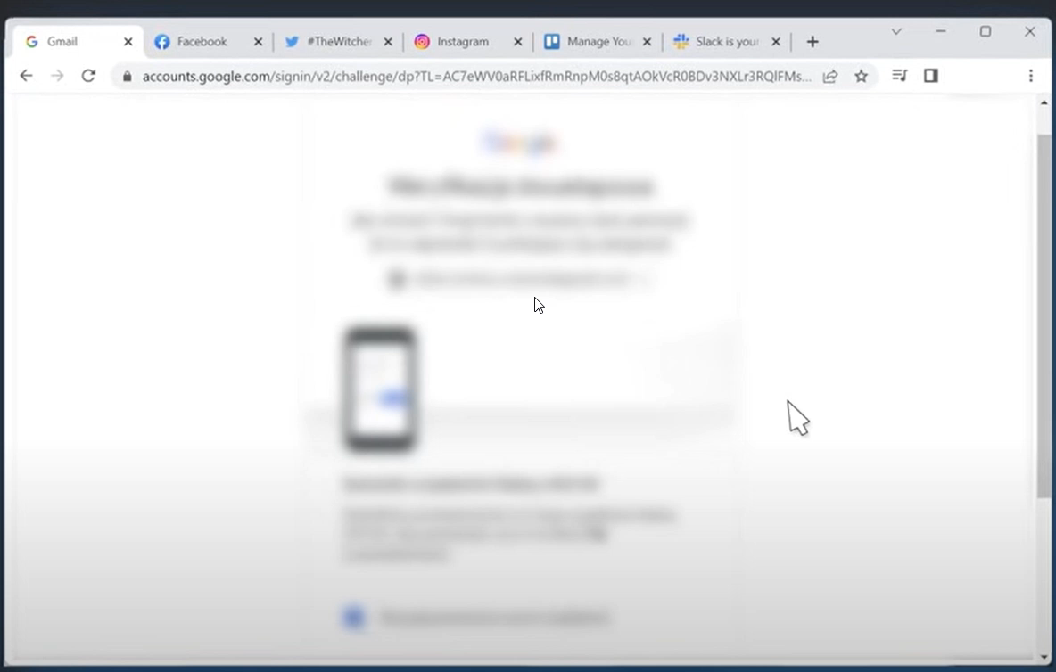

Slide 18
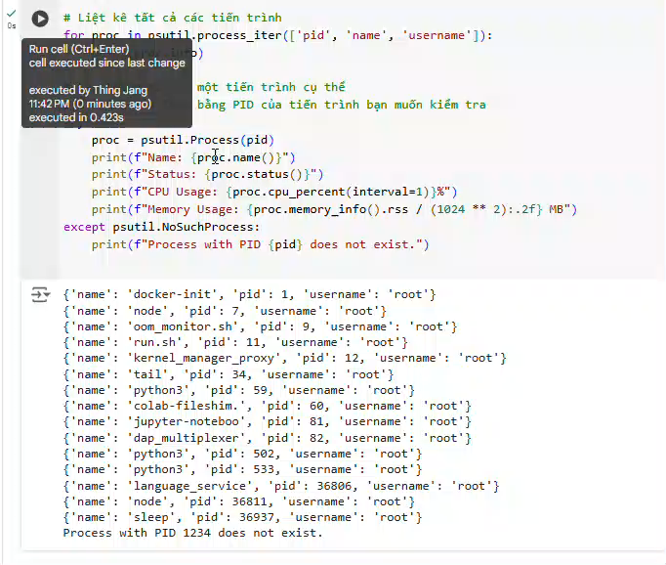

Slide 19
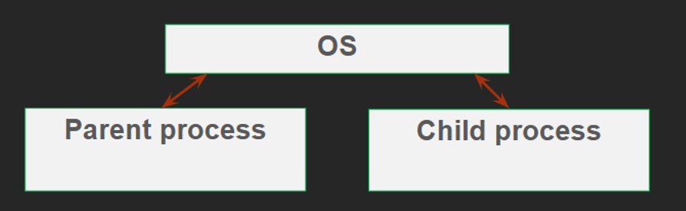
Tiến trình cha có thể gửi lời gọi hệ thống cho hệ điều hành sau đó hệ điều hành sẽ tạo ra một tiến trình con.

Slide 20
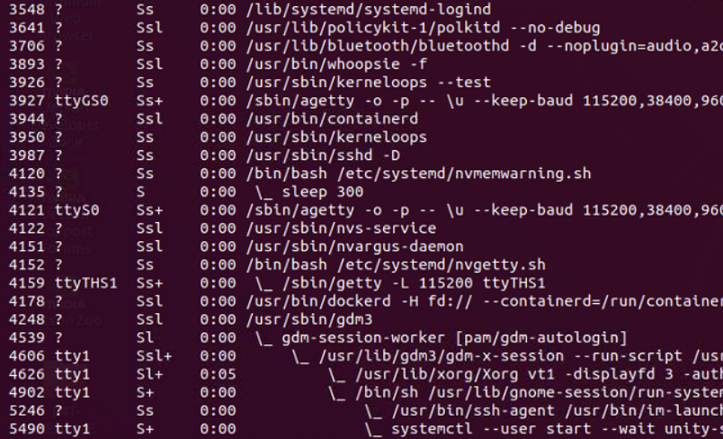

Slide 21
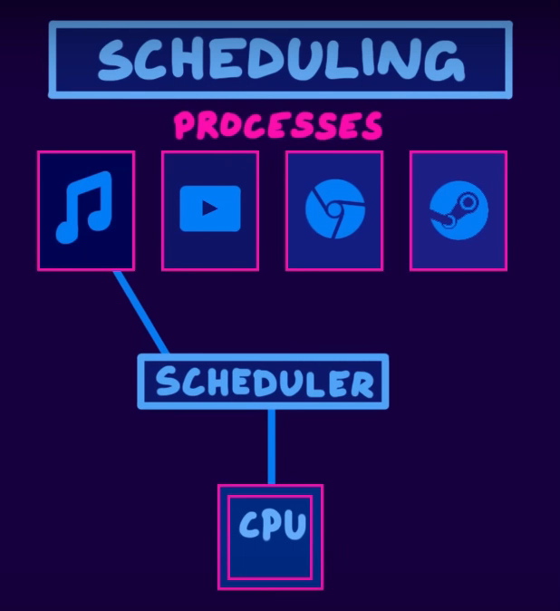
BỘ LẬP LỊCH - SCHEDULING
Bộ phận điều phối hoạt động của các tiến trình, được gọi là bộ điều phối (scheduler).
Scheduler cung cấp giải thuật để giúp các tiến trình chạy song song.

Slide 22
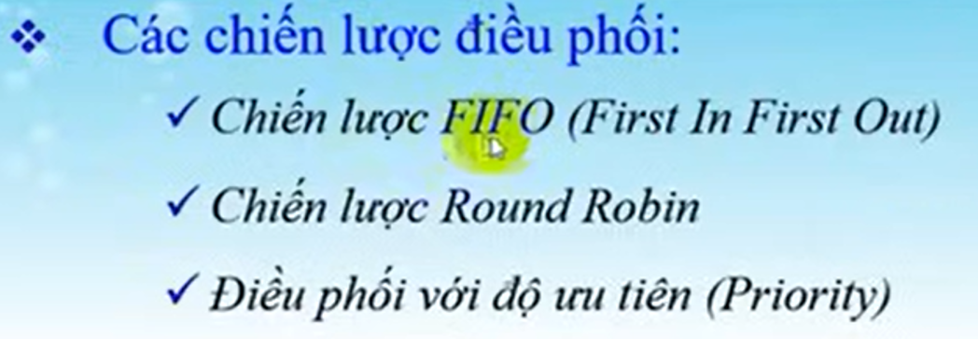

Slide 23
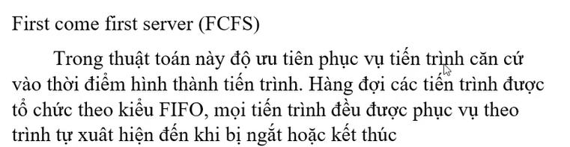
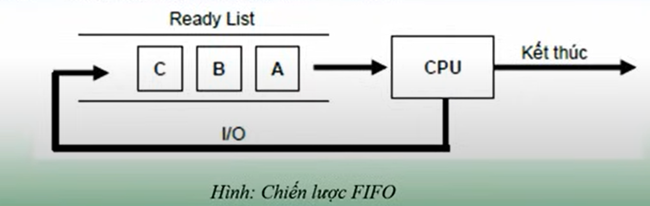

Slide 24
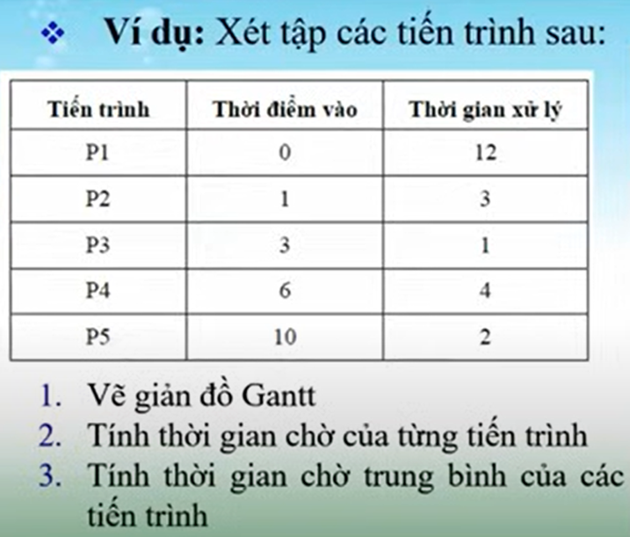

Slide 25
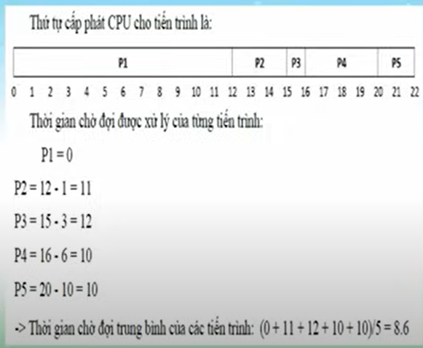

Slide 26
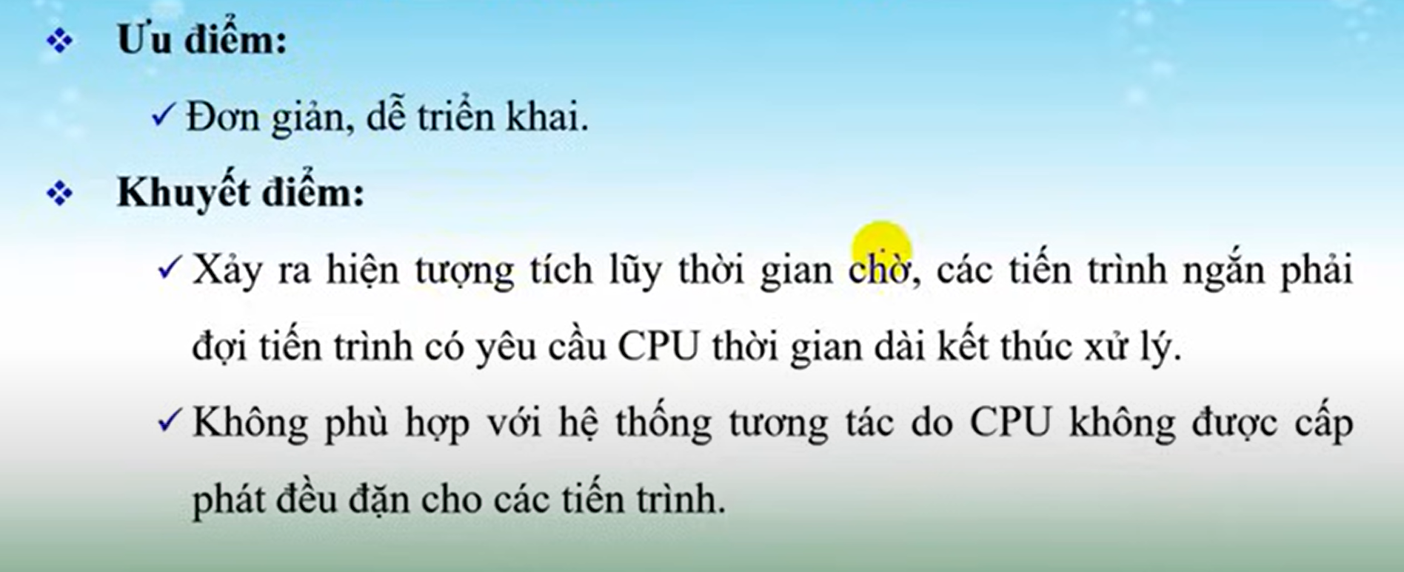

Slide 27
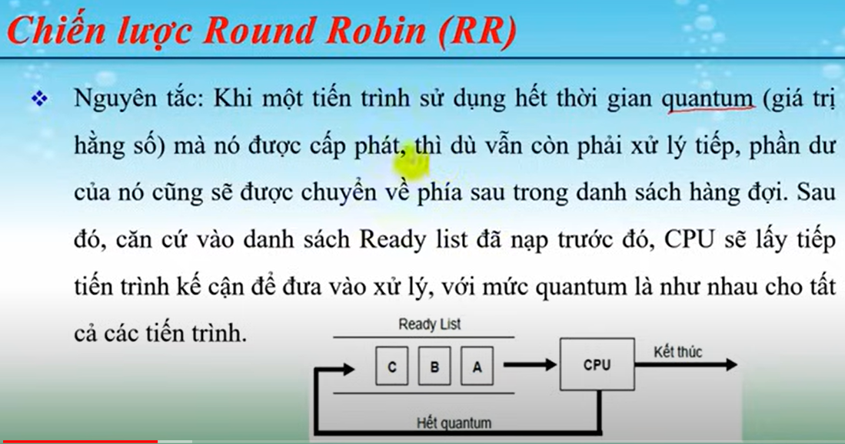

Slide 28
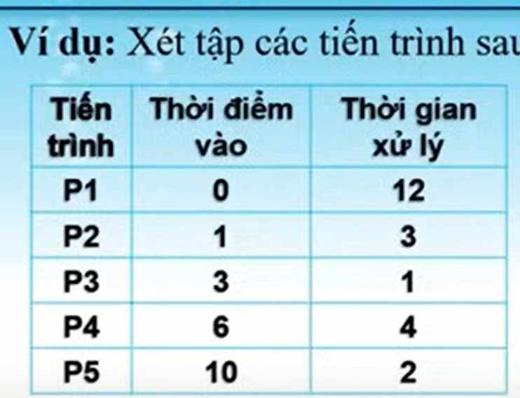

Slide 29
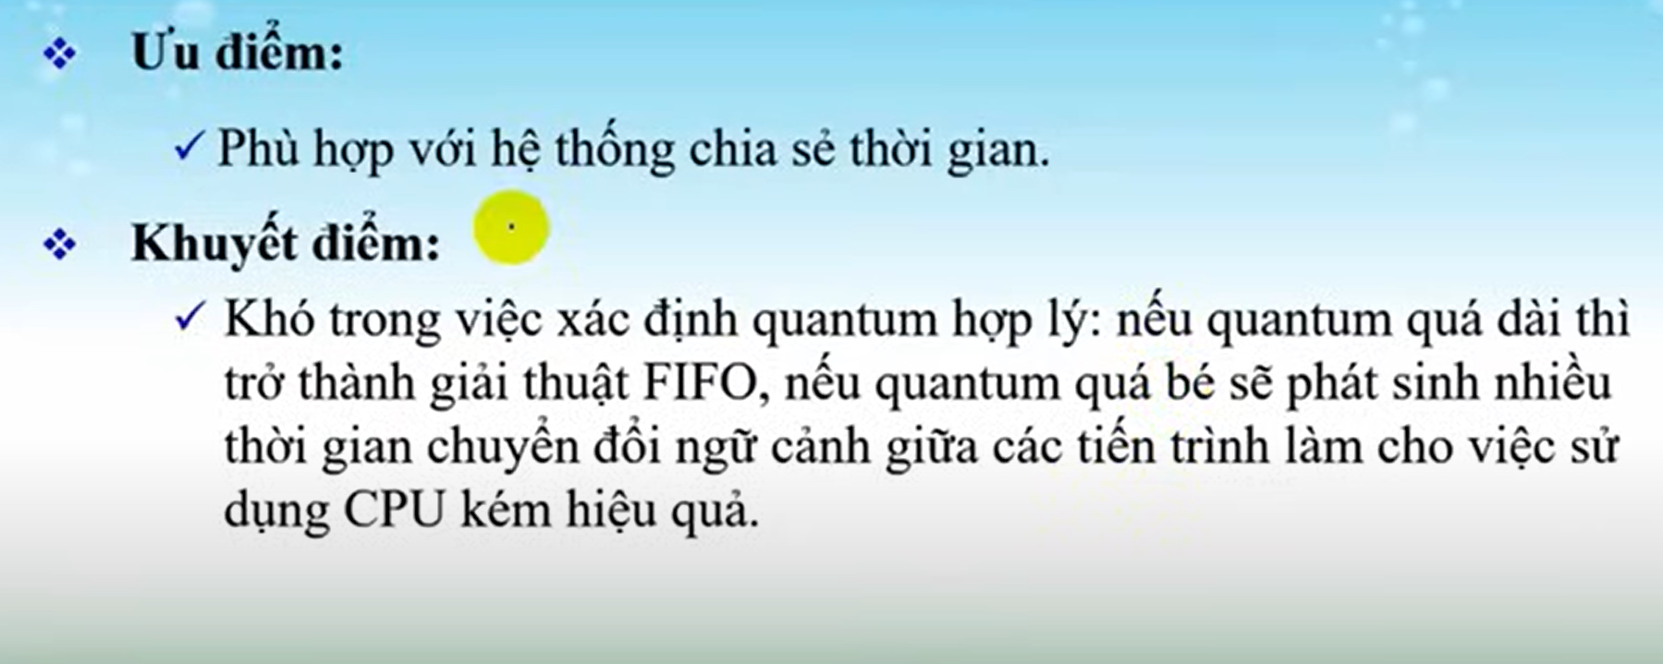

Slide 30
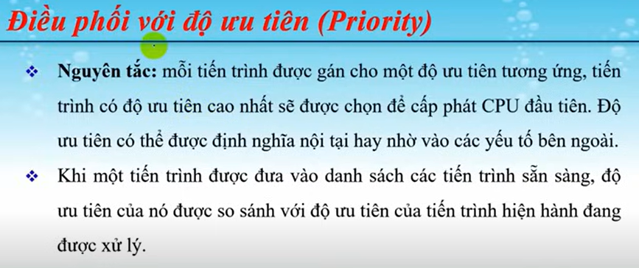

Slide 31
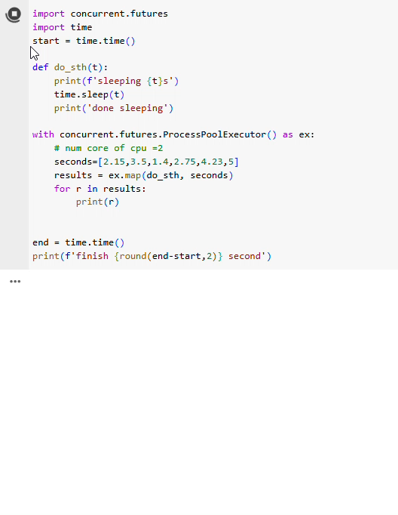

Slide 32
Tiểu Trình Và Mô Hình Đa Tiểu Trình
4

Slide 33
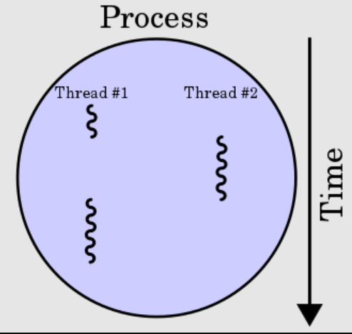
Tiểu Trình là gì ?
Tiểu trình là những tiến trình con chạy bên trong tiến trình cha
Tiểu trình chia sẻ CPU với nhau giống như tiến trình làm.

Slide 34
Mô hình đa tiểu trình là gì ?
Mô hình đa tiểu trình là 1 thuật ngữ được sử dụng khi chạy nhiều tiểu trình bên trong 1 tiến trình để thực thi nhiều công việc cùng 1 lúc.
0

Slide 35
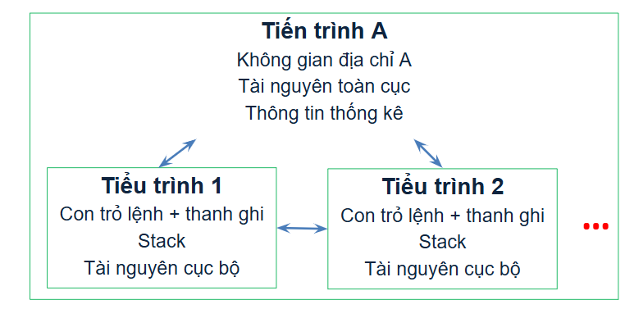
Mô hình đa tiểu trình là gì ?
- Tiểu trình con được tạo khi tiến trình cha yêu cầu hệ điều hành cấp thêm tài nguyên để tạo. -Tiểu trình cùng 1 tiến trình sẽ chia sẽ không gian địa chỉ chung của tiến trình

Slide 36
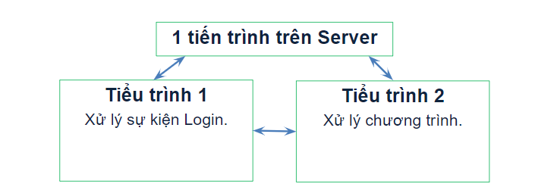
Mô hình đa tiểu trình là gì ?
Ví dụ: 1 server luôn phải đợi kết nối của các người chơi đăng nhập mới, đồng thời cũng phải xử lý các nhiệm vụ khác (tải chương trình, cập nhật thông tin,…). Vì vậy, cần 1 dòng xử lý riêng để đợi đăng nhập.

Slide 37
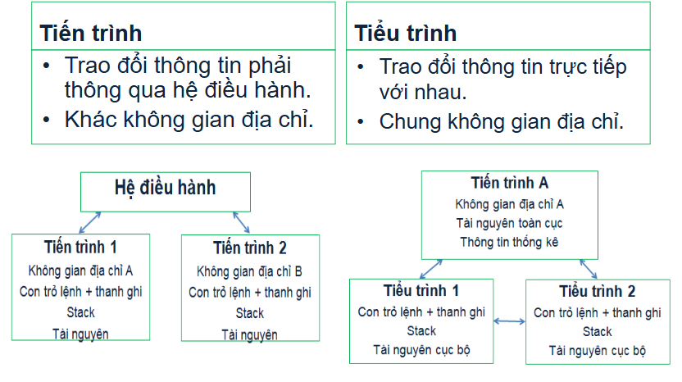
So sánh tiểu trình và tiến trình

Slide 38


